Slide 1


Platforma strategických
technologií pro Evropu - STEP
12. února 2026
9.00 - 14.30 hod.
Impact Hub Brno
Cyrilská 7
Brno-střed-Trnitá, 602 00

Slide 2
Představení základních parametrů
a kritérií STEP výzev z OP TAK
Petr Filipi
ředitel odboru inovativních a digitálních řešení
Robert Wenzel
vedoucí oddělení infrastruktury VaV

Slide 3
text
text
Plánované výzvy STEP v OP TAK

Slide 4
Plánované výzvy
Vytvoření nové priority STEP
  Realokace 4 mld. Kč (162 833 299 EUR) z SC 1.1 (VaVaI)
  Bude vyhlášena výzva Aplikace STEP a výzva INVESTICE – STEP
  Předpoklad alokací 2 mld. pro Aplikace/2 mld. pro Investice
  Lze přehodnotit na základě predikované absorpční kapacity

Slide 5
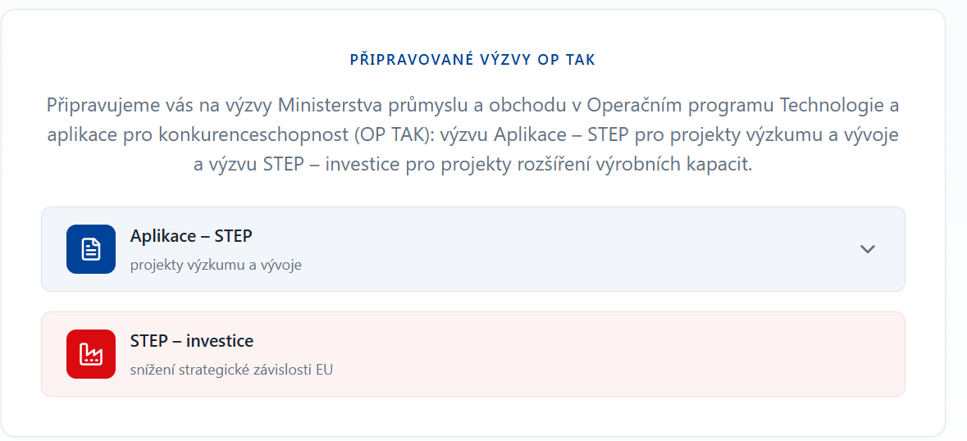
  Přepokládané datum vyhlášení – 2. kvartál 2026 (květen/červen)
  Přijímání žádostí – cca konec října/pol. listopadu 26 dle data vyhlášení
  Předpoklad ukončení hodnocení a vydávání právních aktů – březen/duben 27

Slide 6
Plánované výzvy
Maximální datum realizace projektu – 30. 6. 2029
Kolové výzvy – podpora projektů podle výsledků hodnocení
S nejvyšší pravděpodobností – umožnění zrychlené podpory pro projekty STEP SEAL/IPCEI
  Zjednodušené hodnocení, zajištěný soulad STEP, soulad s OP TAK (způsobilé výdaje, RIS3, rozpočet)
  Projekty nemusí čekat na ukončení hodnocení všech projektů a finální pořadí
Důraz na kvalitní podnikatelské záměry (doložení cílů, souladu, kritičnosti, doložení srovnání s existujícími/vyvíjenými technologiemi, kvantifikace příspěvku ke snížení závislostí)

Slide 7
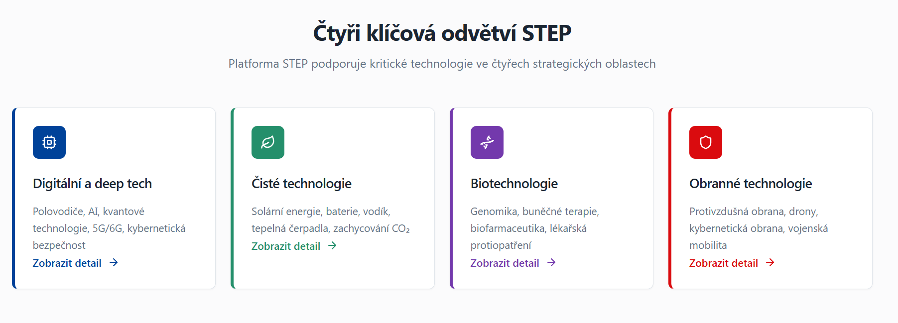
Plánované výzvy
Žadatelem v obou výzvách může být bez dalších podmínek/omezení:
malý a střední podnik podle definice v Příloze I GBER;
malá společnost se střední tržní kapitalizací;
společnost se střední tržní kapitalizací;
velký podnik
Obě výzvy budou obsahovat všechna 4 technologická odvětví dle působnosti platformy STEP (tj. včetně obranných technologií).

Slide 8
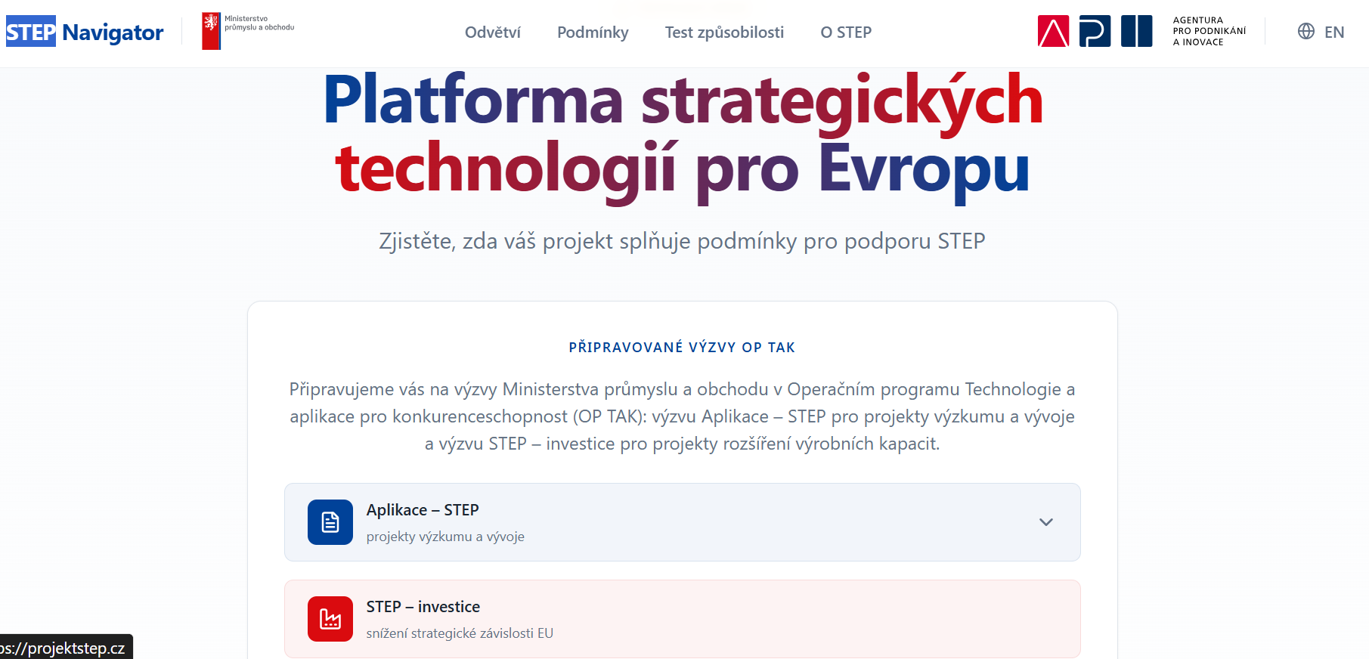
Pomůcka pro posouzení základního souladu projektu vytvořený pro účely STEP výzev OP TAK – projektstep.cz

Slide 9
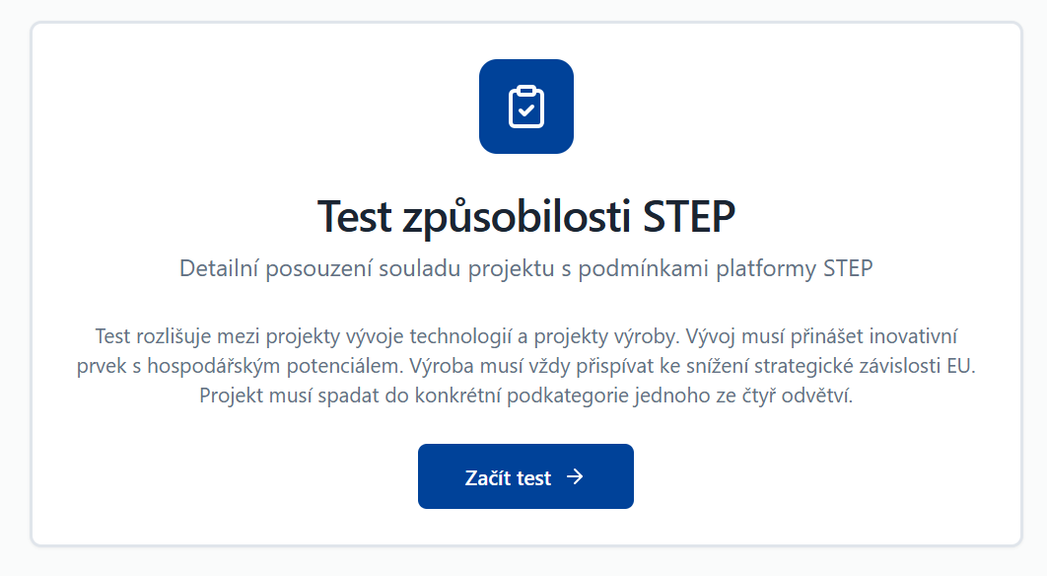
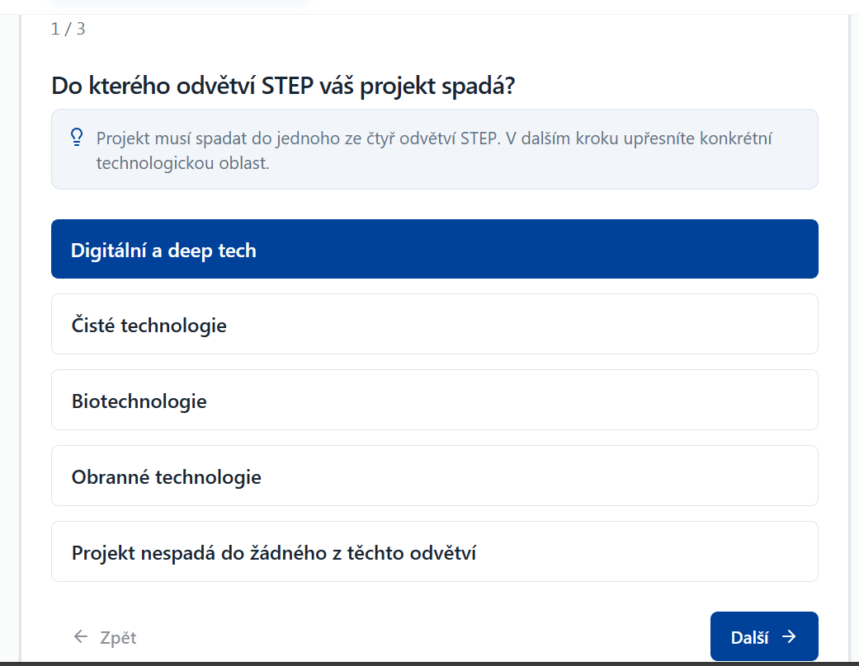
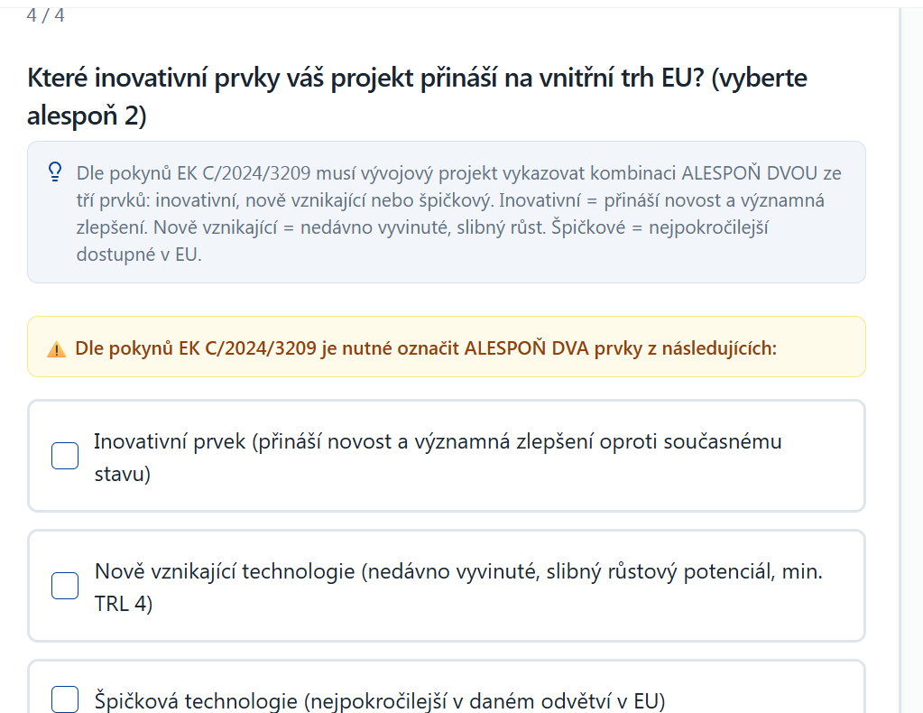

Slide 10
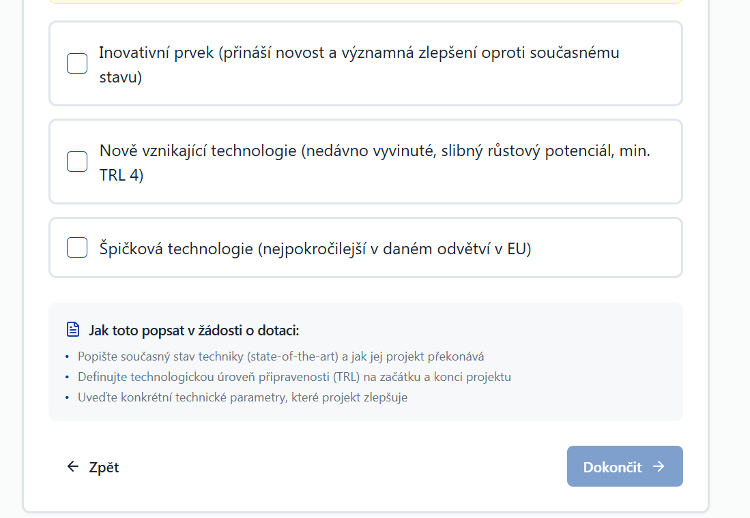
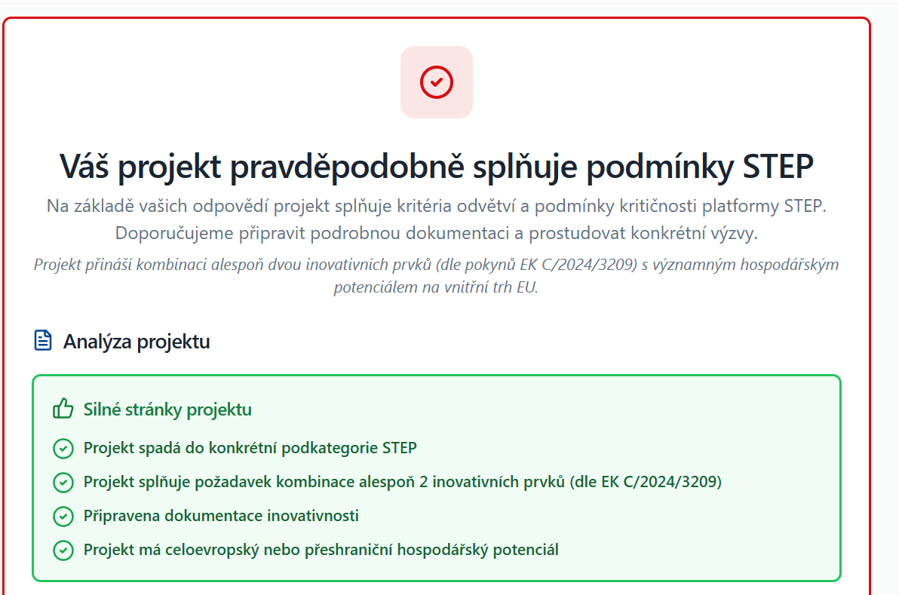
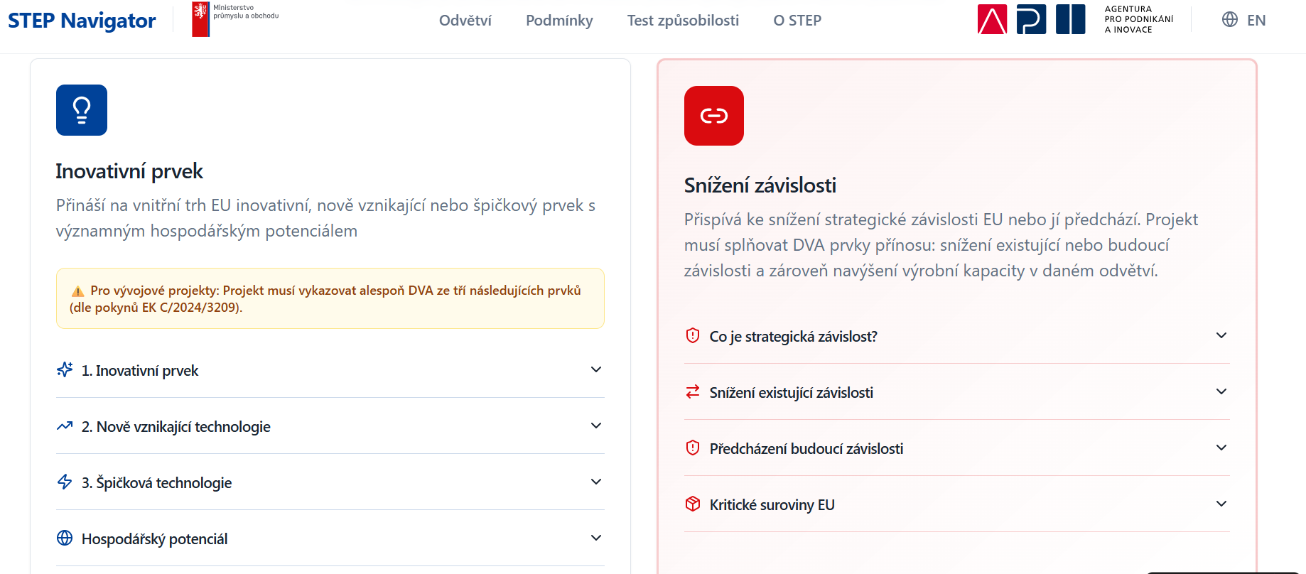

Slide 11

projektstep.cz

Slide 12
Výběr a hodnocení projektů
Specifická binární kritéria
Soulad s technologickými odvětvími dle STEP
Kombinovaná kritéria
Cíle projektu a jejich návaznost na cíle STEP
Posouzení, nakolik specifické cíle a výstupy projektu podporují hlavní cíle platformy STEP, tj. jak plánované výstupy projektu přispějí k vývoji/výrobě kritických technologií, a/nebo ochraně a posílení celého hodnotového řetězce
Inovativnost - projekt obsahuje kombinaci alespoň dvou prvků (přináší na vnitřní trh inovativní, nově vznikající a špičkový prvek)
posuzuje se významnost pokroku oproti technologiím/konečným produktům/procesům dostupným na vnitřním trhu (posun oproti „state-of-the-art“).
Inovativnost musí být podložena rešeršemi současného stavu, srovnávací analýzou s konkurenčními technologiemi, technickou analýzou parametrů a jejich zlepšení, případně dalšími podklady dokládajícími novost přístupu.

Slide 13
Výběr a hodnocení projektů- dopad
Významný hospodářský potenciál pro Unii/dopady na vnitřní trh
Hodnotí se, zda technologie bude mít s vysokou pravděpodobností významné vedlejší účinky i v jiných členských státech, což může zvýšit hospodářský potenciál jednotného trhu.
Přeshraniční vedlejší účinek lze měřit z hlediska jeho pozitivního příspěvku k růstu, zaměstnanosti a investicím do výzkumu a vývoje.
Jak toto popsat v žádosti o dotaci:
  • Analýza cílového trhu v EU a jeho velikosti
  • Identifikace potenciálních zákazníků v různých členských státech
  • Letter of Intent (dopis o záměru) od potenciálních odběratelů nebo partnerů
  • Projekce tržeb a růstu s realistickými předpoklady
  • Popis přeshraničních vedlejších účinků (zaměstnanost, subdodávky)

Slide 14
Výběr a hodnocení projektů
Snížení strategické závislosti - projekt přispívá ke snížení strategické závislosti Unie, nebo ji předchází.
Krok – Identifikace strategické závislosti - musí být jasně popsána v kontextu aktuálních strategií/ politik/analýz týkajících se boje proti strategickým závislostem Unie.
Krok – Prokázání a doložení existenci dané závislosti, která odůvodňuje realizaci projektu, a projekt na ni musí přímo reaguje (lze podložit i statistickými indikátory, které prokazují existenci strategické závislosti v návaznosti na dostupnost specifického produktu.
3. Krok – Projekt musí projekt zohledňovat alespoň dva faktory dle nařízení o platformy STEP
Příspěvek projektu ke každému z vybraných faktorů je jednoznačně doložen a kvantifikován.

Slide 15
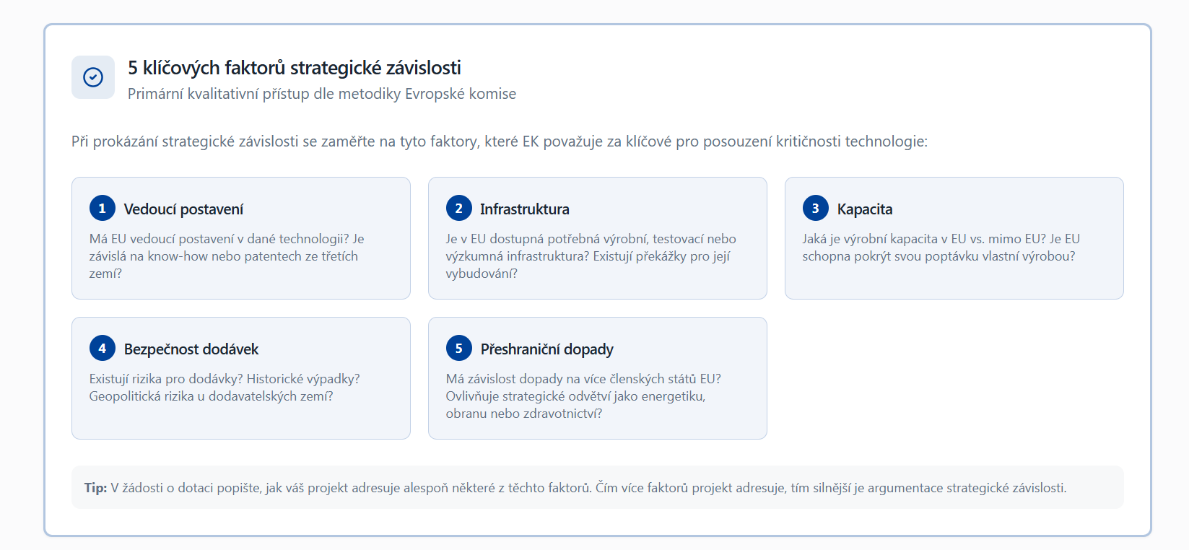

Slide 16
Výběr a hodnocení projektů
Kvantitativní analýza by měla být vždy doplněna kvalititavním zhodnocením:
Specifické aspekty:
Omezená produkční a inovační kapacita
Rizika spojená s jediným dodavatelem
Dostupnost alternativních dodavatelů
Náklady na změnu dodavatele
Úzká místa v dodavatelském řetězci
Přerušení dodávek v minulosti

Slide 17
  Výzva APLIKACE – STEP
  Podporované aktivity
    Získávání nových znalostí potřebných pro vývoj nových produktů, materiálů, technologií a služeb prostřednictvím projektů průmyslového výzkumu a experimentálního vývoje realizovaných v souladu s NAŘÍZENÍM EVROPSKÉHO PARLAMENTU A RADY (EU) 2024/795 – „STEP“
  Nepodporované aktivity
    zakládání a rozvoj výzkumných a vývojových center;
    základní výzkum a aktivity směřující k Proof of Concept;
    výrobní aktivity.

Slide 18
  Výzva APLIKACE – STEP
  Maximální a minimální výše dotace
    Dotace na projekt je poskytována minimálně ve výši 5 mil. Kč a maximálně do výše cca 120 mil. Kč.
  Cílová skupina:
    malý a střední podnik (definice GBER),
    small mid-cap, mid-cap,
    velký podnik,
    výzkumná organizace pouze jako partner.
  Míra podpory:
    45 až 80 % - malý podnik,
    35 až 75 % - střední podnik,
    25 až 65 % - velký podnik,
    85 % - výzkumné organizace.
  Míra podpory se odvíjí od velikosti podniku, kategorie činnosti a příp. účinné spolupráce.
  Plánované nejzazší datum pro ukončení realizace projektu: 30. 6. 2029

Slide 19
  Výzva APLIKACE – STEP
  Způsobilé výdaje:
    Externí služby – smluvní výzkum, poradenské služby VaV využité pro účely projektu a ostatní provozní náklady,
    Osobní náklady – mzdy a pojistné výzkumných pracovníků, techniků a ostatního technického podpůrného personálu v rozsahu nezbytném pro účely projektu,
    Náklady na nástroje, přístroje a vybavení pořízených od třetích stran v podobě odpisů dlouhodobého hmotného movitého majetku, v nezbytném rozsahu a po dobu, kdy jsou využívány pro účely projektu,
    Náklady na materiál a komponenty – suroviny (základní materiál tvořící podstatu prototypu); pomocné látky netvořící podstatu výrobku/prototypu např. lak; chemické látky (chemikálie, jednorázové plasty, mazadla apod.)
    Ostatní režie (15 % z položky Osobní náklady) – nevykazují se a ani nehodnotí (úklid, pojištění, energie, mzdy účetní, telefony, notebooky pro team, kancelářské vybavení a materiál).

Slide 20
Výzva INVESTICE – STEP
  Nenavazuje na předchozí aktivity OP TAK
  Podporuje produktivní investice do vývoje/výroby kritických technologií
  Podporovány budou projekty zaměřené na produktivní investice sloužící k vývoji nebo výrobě kritických technologií a produktivní investice zaměřené na posílení článků celého hodnotového řetězce kritických technologií.
      konečné produkty
      specifické komponenty a specifické stroje
      kritické suroviny, jak je stanoveno v příloze II aktu o kritických surovinách
      související služby kritické a specifické pro vývoj nebo výrobu těchto konečných produktů

Slide 21
Výzva INVESTICE – STEP
  Může být projekt zaměřený čistě na vývoj (TRL 4 – 7) či na výrobu (TRL 7 -9)
  Podporované aktivity v rámci vývoje kritických technologií zahrnují pořízení strojů, zařízení a komponent, které jsou potřebné k výrobě prototypů a jejich zdokonalování, a/nebo zajištění toho, aby technologie splňovaly přísné normy týkající se výkonnosti a škálovatelnosti.
  Vývoj zahrnuje činnosti zaměřené na dosažení technologického pokroku, zdokonalení technologie pro potřeby trhu, včetně zvýšení její účinnosti a spolehlivosti, a vypracování norem.
  Podporované aktivity v rámci výroby kritických technologií zahrnují zřizování výrobních linek, zařízení, která jsou první svého druhu, rozšíření nebo změnu využití stávajících zařízení, rozšíření procesů s cílem uspokojit poptávku a/nebo zavedení mechanismů kontroly kvality, aby byla zajištěna konzistentní výroba vysoce kvalitních výrobků.

Slide 22
Výzva INVESTICE – STEP
  Nepodporované aktivity
  Projekty zavádění kritických technologií do podniků (pořízení, nákup kritických technologií není podporovanou aktivitou).
  Hromadná výroba konečných produktů
  Splnění podmínky kritičnosti - musí splňovat alespoň jednu ze dvou podmínek STEP
  Buď projekty, které přinášejí na trh inovativní, nově vznikající a špičkový prvek
  Nebo přispívají ke snížení strategické závislosti

Slide 23
Výzva INVESTICE – STEP
  Podmínky podpory
  Způsobilé výdaje – pouze investiční výdaje podle čl.14 GBER (regionální investiční podpora)
  Dotace na projekt je poskytována minimálně ve výši 5 mil. Kč a maximálně do výše cca 200 - 250 mil. Kč.
  Míra podpory – regionální mapa VP
  v regionech způsobilých dle písm. a) (NUTS II Severozápad, Severovýchod, Střední Morava, Moravskoslezsko) o 10 p.b.
  v regionech způsobilých dle písm. c) (NUTS II Střední Čechy, Jihozápad, Jihovýchod) o 5 p.b.

Slide 24
DĚKUJI ZA POZORNOST petr. filipi@mpo.gov.cz robert.wenzel@mpo.gov.cz

